Slide 1
LA REGULACIÓN DE LOS GRUPOS DE INTERÉS: Novedades y aplicación práctica

Slide 2
En esta sesión:
Régimen jurídico de los grupos de interés en la C.V
Recordatorio
Sistemas de control y fiscalización
Proceso especial de participación previa
Novedades y cuestiones prácticas:
Modificación de la Ley 25/2018.
La coordinación de la agenda del alto cargo con REGIA
El informe de huella
Dudas frecuentes

Slide 3
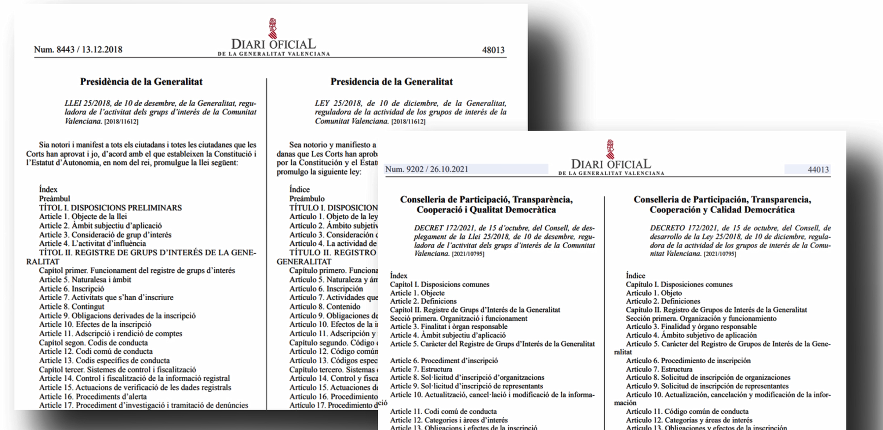
Modificada por Ley 8/2022, de 30 de diciembre, de medidas fiscales, de gestión administrativa y financiera y de organización de la Generalitat.

Slide 4
Recordamos que…
La normativa sobre grupos de interés se aplica a:
Los altos cargos
El personal empleado público
Los grupos de interés
Les Corts, en los términos que establezca su Reglamento
Art. 2 Ley 25/2018

Slide 5
Organización privada Interés Actividad de influencia

Slide 6
LA ACTIVIDAD DE INFLUENCIA ES…
Comunicación
Finalidad de influir en una decisión pública
En nombre de una organización privada
Para favorecer un interés (propio o de terceros)
Art. 4.1 Ley 25/2018
NO ES ACTIVIDAD DE INFLUENCIA…
Funciones públicas
Arts. 3 y 4.2 Ley 25/2018
Principios constitucionales
Participación
Actos de protocolo
Procedimiento

Slide 7
¿A qué obliga esta normativa?
Los grupos de interés deben inscribirse para poder realizar actividad de influencia y cumplir el código de conducta.
Los cargos públicos deben registrar la actividad de influencia y emitir el informe de huella de los grupos de interés.

Slide 8
Sistemas de control y fiscalización

Slide 9
Sistemas de control y fiscalización:
Los sistemas de control y fiscalización son las herramientas para garantizar que la información contenida en el registro es correcta y completa.
El objetivo es que las personas y organizaciones reflejen los datos en REGIA voluntariamente. Si no lo hacen, se prevé la inscripción o anotación de los datos de oficio, tras tramitar el denominado procedimiento de investigación. Puede dar lugar a un procedimiento sancionador, aunque no necesariamente.

Slide 10
Sistemas de control y fiscalización: clases de actuaciones
Revisión de los datos aportados en la solicitud de inscripción.
Revisión de posibles actividades de influencia.
Plan de control y verificación de REGIA
Sistema de alertas y denuncias

Slide 11
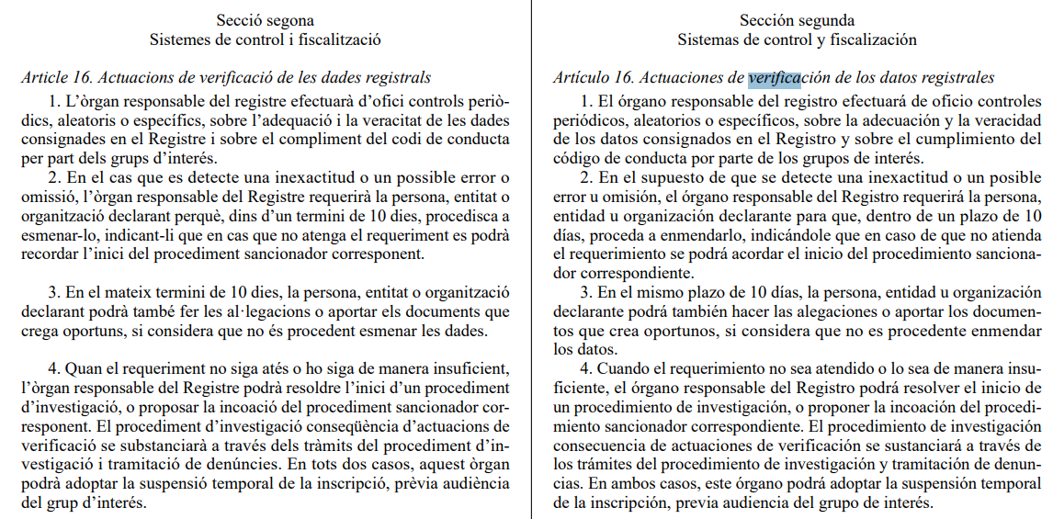
Sistemas de control y fiscalización: clases de actuaciones
Revisión de los datos aportados en la solicitud de inscripción.
Revisión de posibles actividades de influencia.
Plan de control y verificación de REGIA
Sistema de alertas y denuncias
Régimen de infracciones y sanciones

Slide 12
Sistemas de control y fiscalización: clases de actuaciones
Revisión de actividades con grupos inscritos en REGIA.
Revisión de actividades con grupos no inscritos en REGIA.
Plan de control y verificación de REGIA

Slide 13
Régimen Sancionador

Slide 14
Infracciones Altos cargos (Art. 27 Ley 25/2018)
Consentir la inclusión en la agenda de reuniones o entrevistas con GI no inscritos.
- 2 o más veces en un año (3 veces es INFRACCIÓN GRAVE).
- Con el mismo grupo de interés
No publicar en REGIA las reuniones o entrevistas con GI inscritos.
- 2 o más veces en un año (3 veces es INFRACCIÓN GRAVE).
Ordenar a empleados públicos que tengan reuniones GI no inscritos: INFRACCIÓN GRAVE

Slide 15
Infracciones Empleados públicos (Art. 28 Ley 25/2018)
Consentir la inclusión en la agenda de reuniones o entrevistas con GI no inscritos.
- 2 o más veces en un año (3 veces es INFRACCIÓN GRAVE).
- Con el mismo grupo de interés
No publicar en REGIA las reuniones o entrevistas con GI inscritos.
- 2 o más veces en un año (3 veces es INFRACCIÓN GRAVE).
Ordenar a empleados públicos que tengan reuniones GI no inscritos: INFRACCIÓN GRAVE

Slide 16
Infracción Personal Empleado Público (Art. 28 Ley 25/2018):
Mantener con GI no inscritos, reuniones que supongan actividad de influencia, sin haber informado al alto cargo de adscripción
Evitar que el alto cargo mande a una reunión a un empleado público para esquivar la obligación de inscripción
Deber de comunicación del empleado público al alto cargo

Slide 17
Antes de concertar una reunión:
¿Actividad de influencia? NO: agendar la reunión
SÍ: Comprobar que el grupo esté inscrito en REGIA:
https://gvaoberta.gva.es/es/regia
GI no inscrito: pedirle que se inscriba.
GI inscrito: agendar la reunión y dejar constancia en REGIA.

Slide 18
Identificación de los grupos de interés. (Art. 10 Ley 25/2018)
Consentir la inclusión en la agenda de reuniones o entrevistas con GI no inscritos.
- 2 o más veces en un año (3 veces es INFRACCIÓN GRAVE).
- Con el mismo grupo de interés
No publicar en REGIA las reuniones o entrevistas con GI inscritos.
- 2 o más veces en un año (3 veces es INFRACCIÓN GRAVE).
Ordenar a empleados públicos que tengan reuniones GI no inscritos: INFRACCIÓN GRAVE

Slide 19
Participación previa en la elaboración de normas

Slide 20
Participación previa en la elaboración de normas
Origen: la “negociación de regulaciones”.
Regulación: arts. 20 a 23 Ley y arts. 23 a 30 Decreto.
Concepto y distinción del resto de procesos participativos.

Slide 21
Participación previa en la elaboración de normas
Origen: la “negociación de regulaciones”.
Regulación: arts. 20 a 23 Ley y arts. 23 a 30 Decreto.
Concepto y distinción del resto de procesos participativos.

Slide 22
Participación previa en la elaboración de normas: esquema
Requisito previo: Acuerdo del Consell
Objeto: Proyecto de ley o Decreto del Consell
Tiempo: antes de iniciar formalmente el procedimiento normativo
Sujetos: Grupos de interés con intereses que pudieran resultar afectados por la norma.
Identificación de intereses, y en su caso lista de grupos de interés.
Trámite para que otros grupos de interés que no están en la lista soliciten participar.
Ordenación del proceso: CPNE o empleado público

Slide 23
Participación previa en la elaboración de normas: esquema
Desarrollo: reuniones plenarias. Acuerdos por mayoría.
Resultado: No vinculante, pero causas de rechazo de acuerdos:
No conveniente para el interés general
Contrario al ordenamiento jurídico
Sobre materias no susceptibles de transacción.

Slide 24
NOVEDADES:
La Ley 25/2018 ¿en qué cambia?
Art. 3: Consideración de grupo de interés
Las organizaciones sindicales no están obligadas a inscribirse en REGIA cuando actúen en ejercicio de sus funciones constitucionales.
Por tanto, en tales casos, la inscripción es voluntaria.

Slide 25
¿Qué supone esta modificación para los sindicatos?
¿Han dejado de considerarse grupo de interés?
Informe de la OCCI, de 9/02/2023 sobre la obligación de inscripción de los sindicatos en Regia

Slide 26
NOVEDADES:
¿Cómo se publican las actividades de influencia?
A través de ADAC
Directamente desde REGIA
Mediante la Plataforma Autonómica de Interoperabilidad (PAI)
https://pai.gva.es/va/activitat-influencia

Slide 27
LA HUELLA DE LOS GRUPOS DE INTERÉS
¿En qué casos hay que emitir informe de huella? En los procesos de elaboración de anteproyectos de Ley y de proyectos de Decreto del Consell.
¿Qué actividades hay que incluir en ese informe? Sólo actividades de influencia relacionadas con la aprobación de ese tipo de normas.
¿Cómo identificar esas actividades? Al grabar en REGIA una actividad de influencia, introducir un código de huella
¿Y si no ha habido actividad de influencia? Emitir informe negativo
Arts. 18 -19 Ley
Arts: 21-22 Decreto

Slide 28
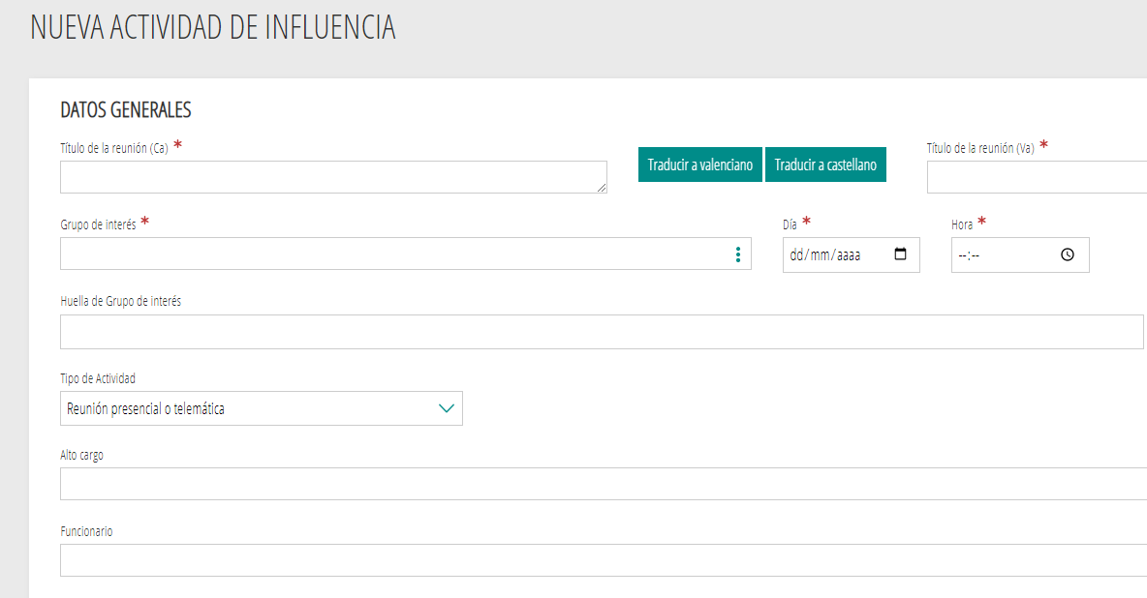

Slide 29
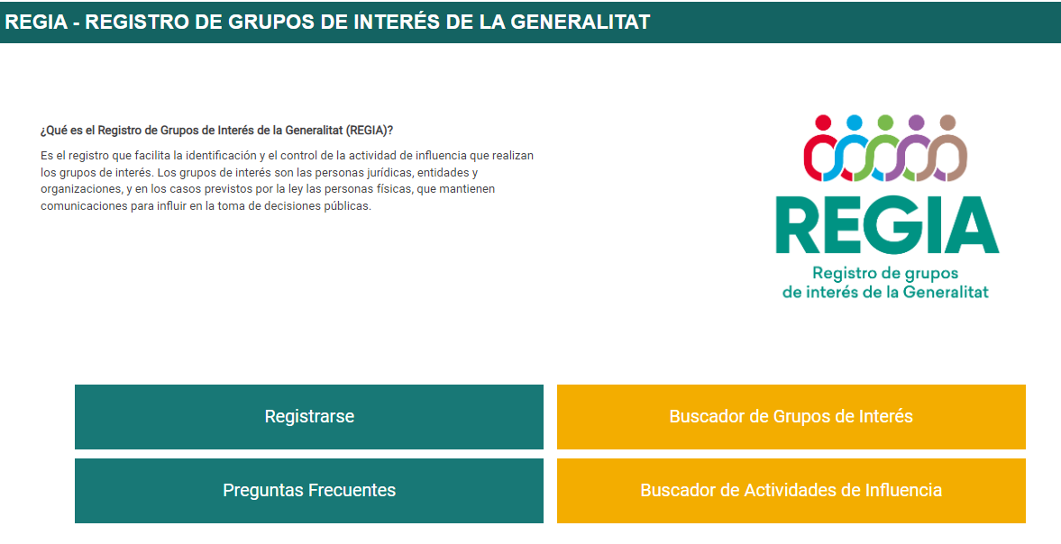

Slide 30
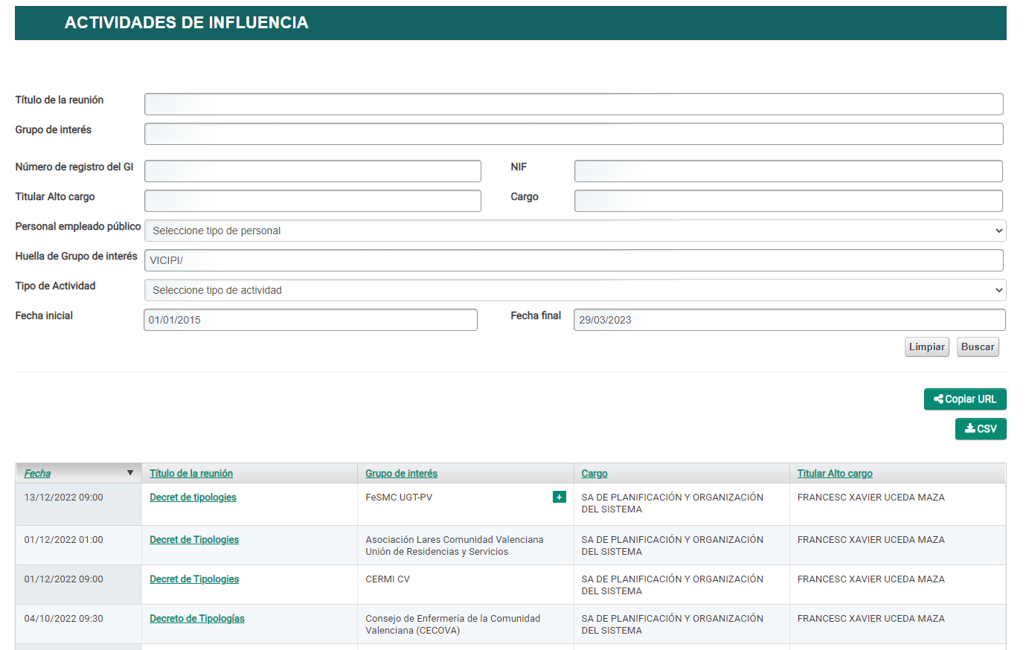

Slide 31
El informe de huella:
Es preceptivo: ha de emitirse en sentido positivo o negativo.
Debe emitirse cuando el expediente se somete a otros informes preceptivos o previamente a su aprobación.
Debe actualizarse cada vez que se produzca nueva actividad de influencia.
Debe publicarse junto al resto de informes que forman parte del expediente.
Arts. 18 -19 Ley
Arts: 21-22 Decreto

Slide 32
Algunas dudas…
¿Es actividad de influencia sólo aquella que trata de modificar una norma?
¿Hay que publicar las reuniones mantenidas con organizaciones que se han inscrito en REGIA, sin estar obligadas a registrarse?
¿Son grupos de interés las mancomunidades o las federaciones de municipios? ¿Y las confederaciones de las federaciones deportivas?
¿Qué pasa con las empresas que vienen a ofrecer una prestación de servicios?
¿Cuáles son las dudas más frecuentes a la hora de inscribirse como grupo de interés?

Slide 33
occi@gva.es
012 / Belén 922423
¡Gracias!

